Slide 1


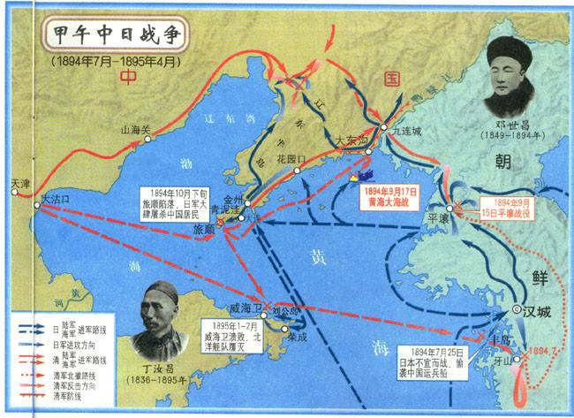
部编版2017年
第5课甲午中日战争与
瓜分中国狂潮

Slide 2
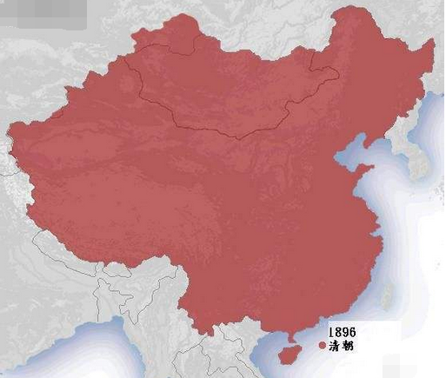
情境导入
“我们是东海捧出的珍珠一串，琉球是我的群弟，我便是台湾。我胸中还氤氲着郑氏的英魂，精忠的赤血点染了我的家传。母亲，酷炎的夏日要晒死我了，赐我个号令，我还能背城一战。母亲，我要回来，母亲！”—闻一多《七子之歌.台湾》
《七子之歌.台湾》表达了台湾人民对祖国大陆母亲的眷恋和强烈要求回归祖国的愿望。那么同学们在近代，台湾是如何同祖国母亲分离的？

Slide 3
国运逆转
在1890年时，北洋海军二千吨位以上的战舰有七艘，共二万七千多吨；而日本海军二千吨位以上的战舰仅有五艘，共一万七千多吨。
然而，1894年，日本悍然发动对大清帝国的战争，并使其一败涂地，迫其签订城下之约——《马关条约》。至此，中日两国地位天翻地覆。

Slide 4
教学目标
1.了解甲午中日战争的概况；
2.了解左宝贵、邓世昌等英雄人物的英雄事迹；
3.掌握《马关条约》的内容和影响；
4.掌握美国“门户开放”政策的实质和影响

Slide 5
教学重点、难点
重点：甲午中日战争的概况，《马关条约》的内容。
难点：《马关条约》对中国的影响；“门户开放”的实质和影响。

Slide 6
自主学习
1、经历了两次鸦片战争19世纪的清王朝发生了什么变化？
2、日本的对外侵略的野心是什么？
3、结合地图作相应的战争进程演示。
4、1895年，日军陆海军进攻威海卫，北洋舰队全军覆没，最终的结果是什么呢？

Slide 7
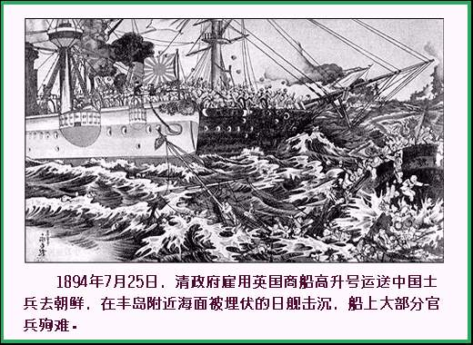
1、战争爆发
1894年7月，日军进攻驻守朝鲜的中国军队，并在牙山口外丰岛海面袭击清军运兵船。清政府被迫对日宣战。
1894年是农历甲午年，这场战争被称为“甲午中日战争”。

Slide 8
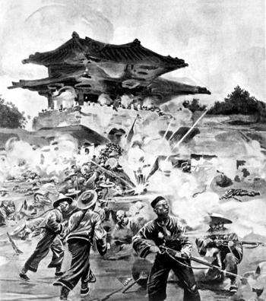
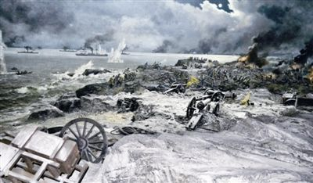
2、主要战役
（1）平壤战役
时间：1894年9月
爱国将领：左宝贵
结果：平壤陷落

Slide 9
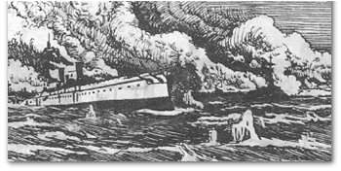
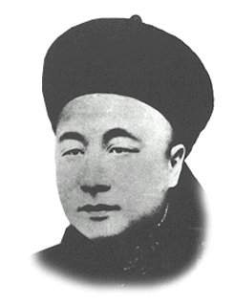
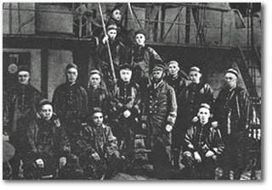
（2）黄海大战
邓 世 昌
此日漫挥天下泪
有公足壮海军威
致远舰直冲敌舰
生于1849年，卒于1894 年，近代
著名海军将领，祖籍广东番禺，黄海
海战时为致远号巡洋舰管带，1894年
9月17日在黄海海战中为国捐躯。
致远舰部分官兵

Slide 10
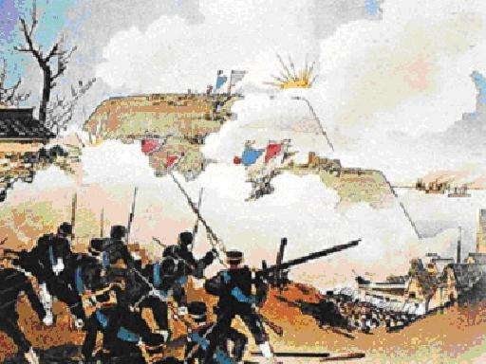
（3）旅顺战役
大连守将不战而逃，旅顺守将大多庸懦畏敌，只有徐邦道孤军迎敌，血战四天，终因寡不敌众而战败

Slide 11
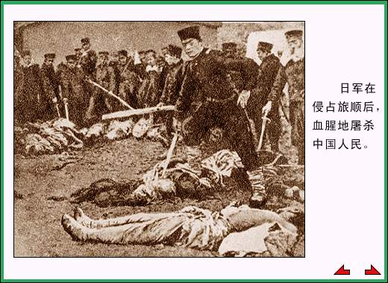
旅顺大屠杀
旅顺全城两万余人，仅为日军清理尸体的36人幸免。美国报纸评论说：『日本国为蒙文明皮肤具野蛮筋骨之怪兽。』

Slide 12
（4）威海卫战役
时间：1895年初
爱国将领：丁汝昌
结果：北洋舰队全军覆没

Slide 13
二、《马关条约》的签订
1895年《马关条约》——战争的结果
李鸿章
伊藤博文
1895年中日谈判，清政府被迫签订《马关条约》

Slide 14
《马关条约》各条款内容对中国的影响
①割辽东半岛、台湾全岛及所有附属各岛屿、澎湖列岛给日本。严重损害了中国领土主权，致使中国京津地区受到安全威胁；中国东南沿海的战略地位和经济价值受到收缩和损害。
②赔偿日本兵费白银2亿两。严重破坏了中国的财政，大大加重了中国人民的负担为了还款，清政府加紧搜刮人民外，只得大借附有苛刻条件的“洋债”。
③开放沙市、重庆、苏州、杭州为商埠。便利了日本及其他帝国主义国家掠夺中国最富庶的长江流域特别是江浙两省的财富，掠夺从沿海深入到内陆。
④允许日本在通商口岸开设工厂。日本可在通商口岸开设工厂，便利了帝国主义对中国的资本输出。从此，列强在中国直接投资开办工厂，剥削廉价劳力和掠夺原材料。严重阻挠了中国初步形成的民族工业的发展。

Slide 15
三、“瓜分”中国狂潮
主要表现：
（1）抢夺利权；
（2）强租海港；
（3）划分“势力范围”；
（4）美国提出“门户开放”；

Slide 16
19世纪末帝国主义瓜分中国简表

Slide 17
课堂小结
本节课主要学习了日本为实现称霸世界的野心，发动甲午中日战争。经过黄海海战、辽东半岛战役、威海卫战役，清政府战败，被迫签订《马关条约》，大大加深了中国的半殖民地化程度；由此，列强掀起了瓜分中国的狂潮，中国面临着严峻的民族危机和社会危机。

Slide 18
同步练习
1．在甲午中日战争中全军覆没的舰队是（B ）
A．福建水师 B．北洋水师
C．南洋水师 D．东洋水师
2．1895年被迫同日本签订《马关条约》的清议和大臣是（ B ）
A．左宗棠 B．李鸿章
C．奕訢 D．曾纪泽

Slide 19
同步练习
3．甲午中日战争中，日军野蛮屠杀中国居民的事件发生在（ C ）
A．平壤 B．旅顺 C．大连 D．威海卫
4.在黄海大战中，牺牲的清军致远见管带是（ B ）
Ａ.左宝贵 Ｂ.邓世昌 Ｃ.徐邦道 Ｄ.丁汝昌

Slide 20
同步练习
5.甲午中日战争中失败的根本原因是（D ）。
Ａ.日本国力强大 Ｂ.洋水师全军覆灭
Ｃ.清政府军备废弛 Ｄ.清政府的腐败
6. 某校八年级3班同学在模拟时事报道“甲午中日战争”的活动中有如下表述。其表述与史实不符的是（ A ）
A．林菊：战争爆发于1895年，结果签订《辛丑条约》
B．华敏：黄海大战中牺牲的邓世昌是当之无愧的英雄
C．王海：战争中，北洋舰队全军覆没
D．李兵：战后签订的不平等条约使台湾人民遭受日本50年的殖民奴役[来

Slide 21
再见

